Slide 1

DDL
Langage de définition de données

Slide 2
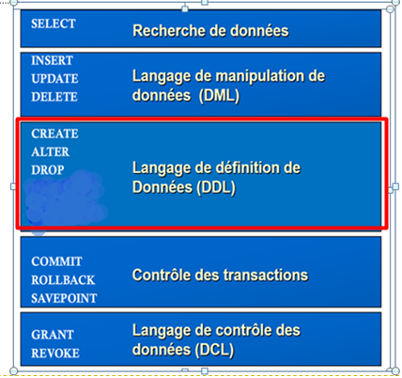
Les catégories d'instructions SQL

Slide 3
Les objets qui composent d'une base de données relationnelle
Tables: Objet de stockage principal dans une BDD
Indexes: Objets permettant d'optimiser les recherches dans la BDD
Vues: Objets logiques représentant des données provenant d'une ou de plusieurs tables
Séquences :
Etc.
Tous ces objets peuvent être créés en utilisant les instructions DDL

Slide 4
Règles de définition des identificateurs
Lorsqu'on va créer des objets de BDD, le nom:
Commence par une lettre ou _
La longueur peut atteindre 128
Les caractères suivants sont valides dans les noms des objets:
A-Z, a-z, 0-9, _, @, #
Ne doit pas être un mot clé
Deux objets ne peuvent pas avoir le même nom(dans la même BD).
Les identificateurs qui contiennent d’autres caractères qe les précédents sont appelés identificateurs irréguliers et doivent être entre " " , ou [].
incluent des caractères spéciaux, des accents,… mais cette pratique n’est pas recommandée,

Slide 5
Langage de définition de données (LDD) CREATE; ALTER; DROP
Créer les tables de la base de données
CREATE TABLE
attributs et types de données associés
contraintes
Modifier les structures des tables de la base de données
ALTER TABLE
attributs (ajouter; supprimer; modifier)
contraintes (ajouter; supprimer)
Effacer les tables de la base de données
DROP TABLE

Slide 6
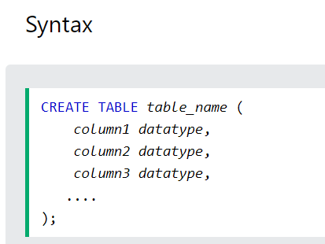
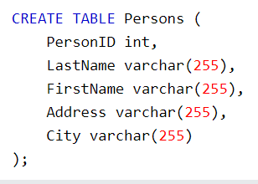
Création de tables
Syntaxe simplifiée

Slide 7
Les types de données
Dans SQL Server, à chaque colonne correspond un type de données.
Un type de données est un attribut qui spécifie le type de données que l'objet peut contenir :
données de type Integer, données caractères, données monétaires, données de date et d'heure, chaînes binaires, et ainsi de suite.
Les principaux types de données SQL Server sont:
Entier (int)
nombre réel(decimal)
Texte o chaine de caractères(varchar, nvarchar)
Date, dateTime
etc

Slide 8
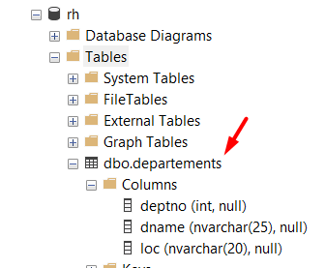
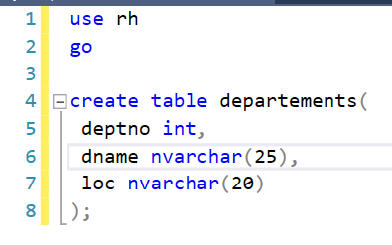
Exemple Create Table sans contraintes
Créer la table ensuite afficher sa structure

Slide 9
Colonnes avec valeurs par défaut
On peut associer à chaque colonne une valeur par défaut qui sera affectée à la colonne , lors de l'insertion des données, si on ne lui fournit pas de valeur.
Syntaxe
Ici si la date de la commande n'est pas fournie à l'insertion, alors Sql Server va utiliser la date système comme valeur
nom_colonne type_données DEFAULT valeur_default
... date_Commande DATE DEFAULT getDate(), ...

Slide 10
Instruction ALTER TABLE
Utiliser ALTER TABLE pour modifier la structure d’une table:
Ajouter une nouvelle colonne
Modifier une colonne qui existe
Définir une valeur par défaut pour une colonne
Supprimer une colonne
Renommer une colonne
ALTER TABLE nomTable
ADD colonne type [DEFAULT expr];
ALTER TABLE nomTable
ALTER colonne type [DEFAULT expr]
ALTER TABLE nomTable
DROP COLUMN colonne

Slide 11



Exemple Ajout, modification et suppression colonne
Ajout de colonne email
Augmentation de la taille de la colonne email
Suppression de la colonne email

Slide 12
Directives de modification de colonnes
On peut modifier le type de données, la taille et la valeur par défaut d’une colonne. Ainsi, on peut:
Augmenter la largeur et la précision d’une colonne numérique
Augmenter la taille d’une colonne de type chaîne de caractères.
Changer le type de données d’une colonne, si elle contient que des valeurs nulles.
Réduire la taille d’une colonne si la table est vide.

Slide 13
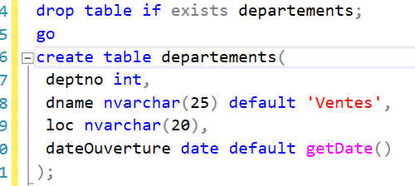
Commande DROP TABLE
Dans ce cas aussi, la suppression de la table dépend du fait que la table est liée à d'autres tables (voir les contraintes plus loin)

Slide 14
Les contraintes

Slide 15
Qu’est ce que les contraintes
Les contraintes sont des conditions qu’on impose aux données dans les tables pour garantir leur intégrité.
On peut définir 5 types de contraintes:
NOT NULL
UNIQUE
PRIMARY KEY
FOREIGN KEY
CHECK
Syntaxiquement, on peut définir les contraintes de deux manières:
À l’intérieur de la définition d’une colonne (in line).
À l'intérieur de la définition d’une table(out of line).

Slide 16
Qu’est ce que les contraintes
NOT NULL | La colonne associée ne peut pas contenir de valeurs nulles
UNIQUE | Les valeurs de la colonne associée doivent être uniques (ne se répètent pas) à travers la table. Les valeurs nulles sont permises
PRIMARY KEY | Permet d’identifier un enregistrement dans une table. Interdit les valeurs nulles et les répétitions. Combinaison des contraintes UNIQUE et NOT NULL
FOREIGN KEY | Établir une relation entre la colonne et une autre colonne dans une autre table. Exige que les valeurs d’une colonne dans une table correspondent à celles d’une autre colonne dans une autre table.
CHECK | Exige que les valeurs dans une colonne vérifient une certaine condition (règles d’affaires)

Slide 17
Directives de définition des contraintes
Associer un nom aux contraintes, c’est très tile pour la lecture des messages d’erreurs entre autres
On recommande de nommer les contraintes comme suit:
nomTable_nomColonne_typeContrainte (ou l'inverse)
Ex: emp_empno_pk
Créer une contrainte:
Au moment de la création de la table (CREATE TABLE)
Après la création de la table (ALTER TABLE)
Définir la contrainte
au niveau colonne ou au niveau table.

Slide 18
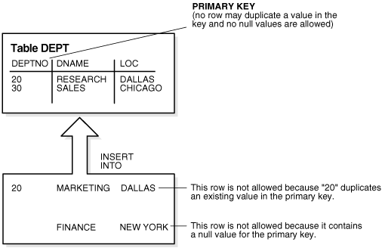
CREATE TABLE: Contrainte de clé primaire
PRIMARY KEY:
NOT NULL
ET
UNIQUE

Slide 19
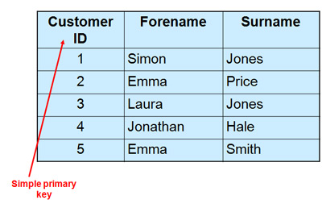
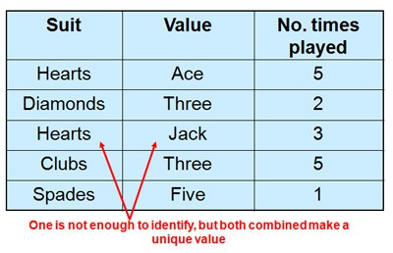
CREATE TABLE: Contrainte de clé primaire
Chaque table doit avoir une clé primaire. Cette dernière peut être:
Simple: basée sur une seule colonne
Composée: basée sur plusieurs colonnes.

Slide 20
CREATE TABLE: Contrainte de clé primaire
Clé primaire simple
Table Coureur (idCoureur, nomCoureur, prenomCoureur, sexeCoureur, …)
Contrainte définie au niveau de la colonne
CREATE TABLE Coureur(
idCoureur int CONSTRAINT coureur_idcoureur_pk PRIMARY KEY
nomCoureur nvarchar(25) ,
……………………
);
Contrainte définie au niveau de la table
CREATE TABLE Coureur(
idCoureur INT,
nomCOureur NVARCHAR(30),
…………………………,/* définir toutes les colonnes */
CONSTRAINT coureur_idcoureur_pk PRIMARY KEY (idCoureur)
);

Slide 21
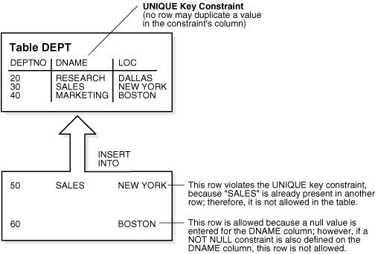
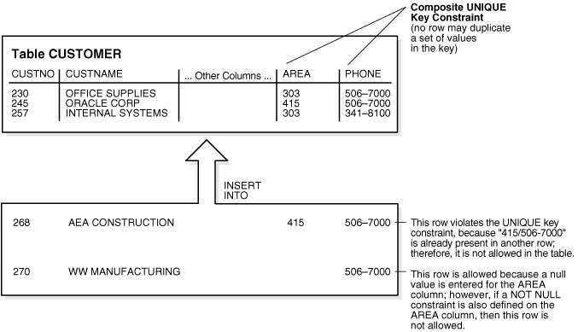
CREATE TABLE: Contrainte d’unicité
Contrainte d'unicité:
la colonne doit avoir une valeur unique dans toute la table.
Mais elle peut avoir des valeurs nulles
ex: Categorie (idCategorie, nomCategorie)
Le nom d’une catégorie doit être unique.
create table categorie (
……
nomCategorie NVARCHAR(20) CONSTRAINT
Categorie_nomCategorie_u UNIQUE,
……………
L’image ci contre montre une
contrainte UNIQUE composée

Slide 22
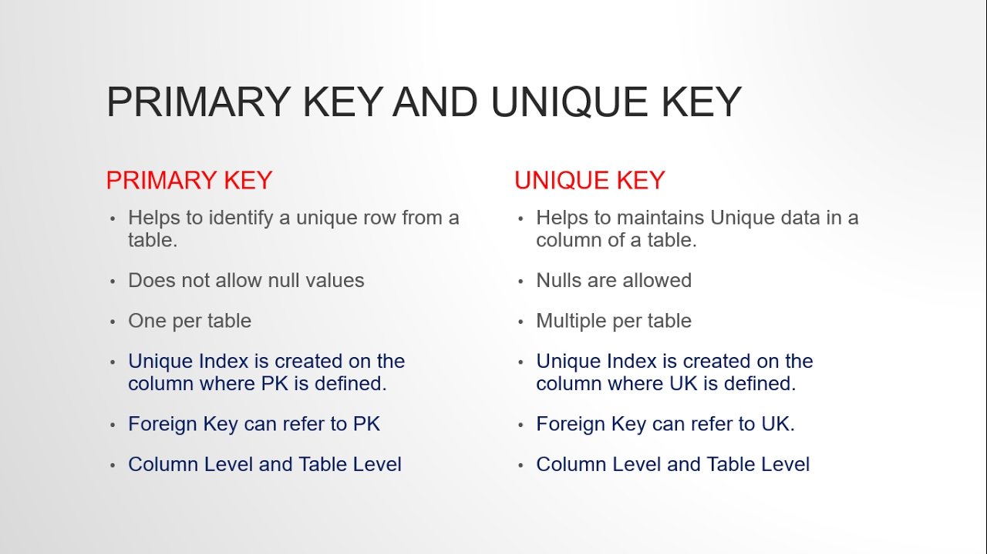
Clé primaire versus clé unique

Slide 23
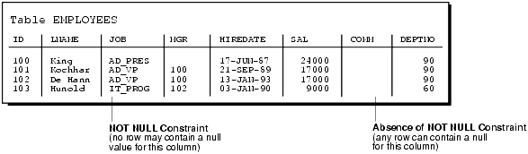
CREATE TABLE: Contrainte de non nullité
Contrainte de non nullité:
la colonne pour laquelle on spécifie cette contrainte ne peut pas prendre la valeur NULL, elle doit être toujours renseignée.
ex: Coureur (idCoureur, nomCoureur, prenomCoureur, sexeCoureur, …)
Le nom d’un coureur doit être connu lors de l’inscription:
nomCoureur VARCHAR (20) NOT NULL
La contrainte n’a pas de nom. Possible mais non recommandé

Slide 24
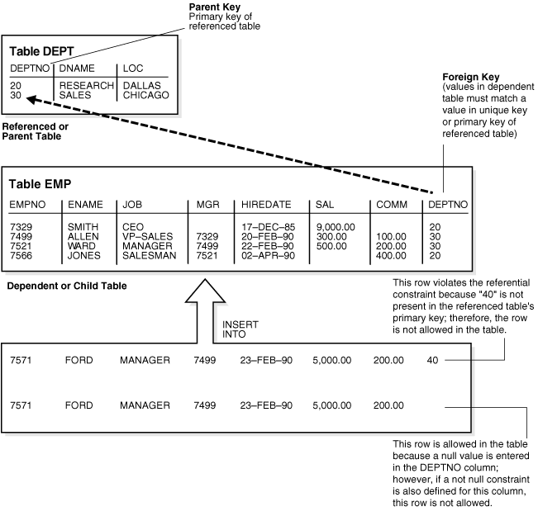
CREATE TABLE: Contrainte d’intégrité référentielle
Exemple qui illustre le rôle de
l’intégrité référentielle

Slide 25
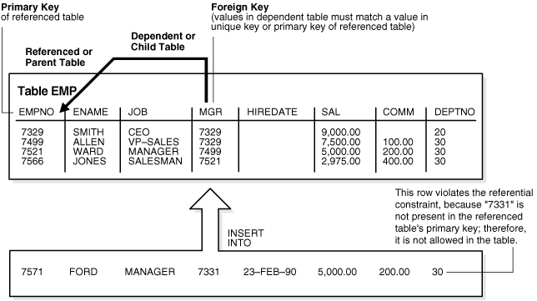
CREATE TABLE: Contrainte d’intégrité référentielle
L’image ci-contre montre un exemple de contrainte référentielle à l’intérieur de la même table:
Un manager doit être un employé

Slide 26
CREATE TABLE: Contrainte d’intégrité référentielle
Applicable à la clé étrangère; permet de maintenir la cohérence entre les enregistrements des deux tables.
Exemple
Club (idClub, nomClub, villeClub, fondCourse)
Coureur(idCoureur,nomCoureur,prenomCoureur,….,idClub)
CREATE TABLE Coureur
(
………………………………….,
idClub int CONSTRAINT fk_coureur_club REFERENCES Club(idClub),
……………
);

Slide 27
CREATE TABLE: Contrainte de clé primaire (composée)
Clé primaire composée
Aucune colonne faisant partie de la clé primaire composée ne peut avoir la valeur nulle (NULL).
Exemple:
resultat (idCoureur, idCourse, dossard, position)
coureur (idCoureur, nomCoureur, prenomCoureur, sexeCoureur, ageCoureur,…)
course (idcourse, typecourse, distance)
Contrainte clé primaire définie au niveau de la table OBLIGATOIREMENT car elle implique plus qu’une colonne
CREATE TABLE Resultat(
idCoureur INTEGER not null,
idCourse INTEGER not null,
dossard VARCHAR(20),
position INTEGER,
CONSTRAINT fk_coureur_resultat FOREIGN KEY (idCoureur)
REFERENCES Coureur (idCoureur),
CONSTRAINT fk_course_resultat FOREIGN KEY (idcourse) REFERENCES course (idcourse),
CONSTRAINT pk_resultat PRIMARY KEY (idCoureur, idCourse) );

Slide 28
CREATE TABLE: Contrainte de vérification (de type check)
Une contrainte de vérification permet de spécifier une condition que chaque ligne de la table doit satisfaire. Ce sont généralement des règles métier:
Exemple: une date de fin de cours doit être supérieure à une date de début de cours.
La condition utilise la même structure que les conditions dans les requêtes SQL ( clause where par exemple)
Une colonne peut avoir plusieurs contraintes de type check.
Exemples:
check (qte >= 0)
check (date_deb < date_fin)
check (couleur IN ('BLANC', 'VERT', 'ROUGE'))

Slide 29
Exemples contraintes de type check
La contrainte suivante implémente une règle d’affaires qui exige que le salaire soit toujours > à 20

Slide 30
CREATE TABLE: Contrainte de vérification (de type check)
Pour satisfaire la contrainte, dans chaque ligne de la table, la condition doit s’évaluer à VRAIE
Lorsque le SGBD évalue une condition de contrainte de vérification pour une ligne particulière, les noms de colonne de la condition font référence aux valeurs de colonne de cette ligne. La syntaxe pour la spécification inline et out-of-line des contraintes de vérification est la même.
Cependant, la spécification en ligne ne peut se référer qu'à la colonne en cours de définition, alors que la spécification hors ligne peut faire référence à plusieurs colonnes.
Le SGBD ne vérifie pas que les conditions de vérification des contraintes ne s'excluent pas ( se contredisent pas).
Donc, si vous créez plusieurs contraintes de vérification pour une colonne, il faut bien les concevoir et éviter elles ne sont pas en conflit. Ne pas supposer un ordre particulier d'évaluation des conditions.

Slide 31
Ajout et suppression de contraintes
ALTER TABLE
ADD CONSTRAINT nomcontrainte type (colonne)
ALTER TABLE
DROP CONSTRAINT nomContrainte
On ne peut pas modifier une contrainte(Il n'y a pas d'instruction ALTER CONSTRAINT).
Si vous avez déjà une contrainte existante dans SQL Server, mais que vous devez la modifier, vous devrez la supprimer et la recréer.

Slide 32
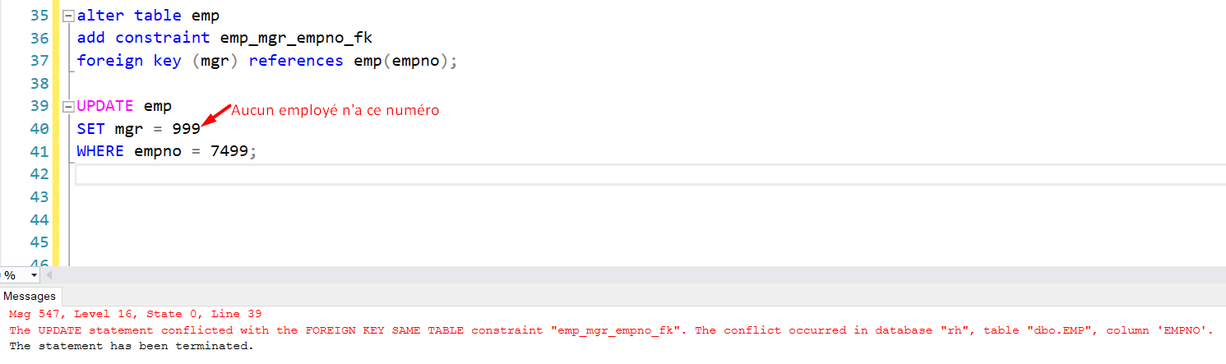
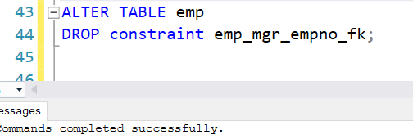
Exemple Ajout et suppression de contrainte

Slide 33
CREATE TABLE Aide mémoire pour la définition des contraintes
Contrainte définie toujours au niveau colonne:
NOT NULL
Contraintes définies toujours au niveau de la table:
Toute contrainte qui implique deux ou plusieurs attributs de la même table
Contraintes définies au niveau de la table ou au niveau de la colonne(si basées sur un seul attribut):
PRIMARY KEY; FOREIGN KEY, UNIQUE, CHECK

Slide 34
SGBD: ORDRE DES OPÉRATIONS CREATE TABLE, INSERT INTO…VALUES, DROP TABLE
Lors de la création des tables de la base de données:
Créer les tables parent
Créer les tables enfant
Lors de l’insertion des données dans les tables:
Insérer des données dans les tables parent
Insérer des données dans les tables enfant
Lors de la suppression des tables de la base de données:
Supprimer les tables enfant
Supprimer les tables parent

Slide 35
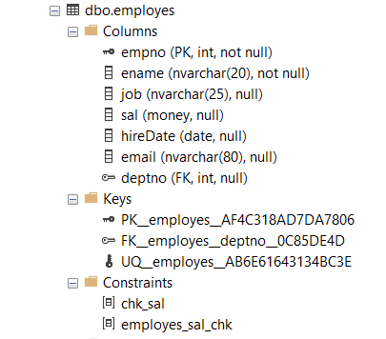
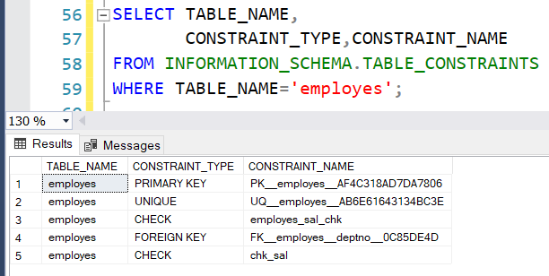
Visualiser les contraintes(trouver de l’information sur les contraintes)

Slide 36
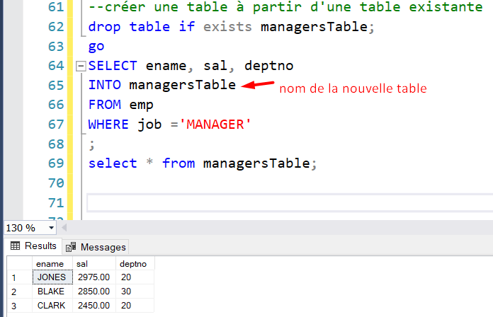
Créer une table à l’aide d’une sous-requête
SELECT col1, ....., coln
INTO [New tableName]
FROM [Source Table Name]
WHERE…..
……..

